Slide 1
小目標② 災害時の食事・調理に関することを身につける
学習５
ライフライン遮断時の食事について
（パッククッキング）

Slide 2
学習５
②パッククッキングを実践できる。

Slide 3


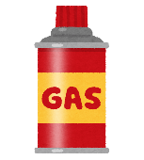



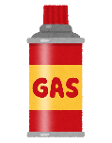
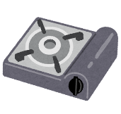
ごくい
カセットコンロの極意①
せんよう
①そのコンロ専用のボンベを使用する。
勝手に組み合わせない!!!
⇒サイズが合わないのでガスもれ
&火事の原因に
げんいん
＋
＋
コンロA
コンロA用
コンロB
コンロA用

Slide 4

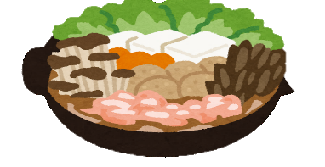
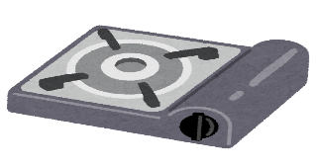
カセットコンロの極意②
～安全編～
きぐ
②大きな調理器具を使用しない。
コンロをおおうような大きいなべ、
フライパンを使わない!!!
⇒カセットボンベがばく発する。

Slide 5

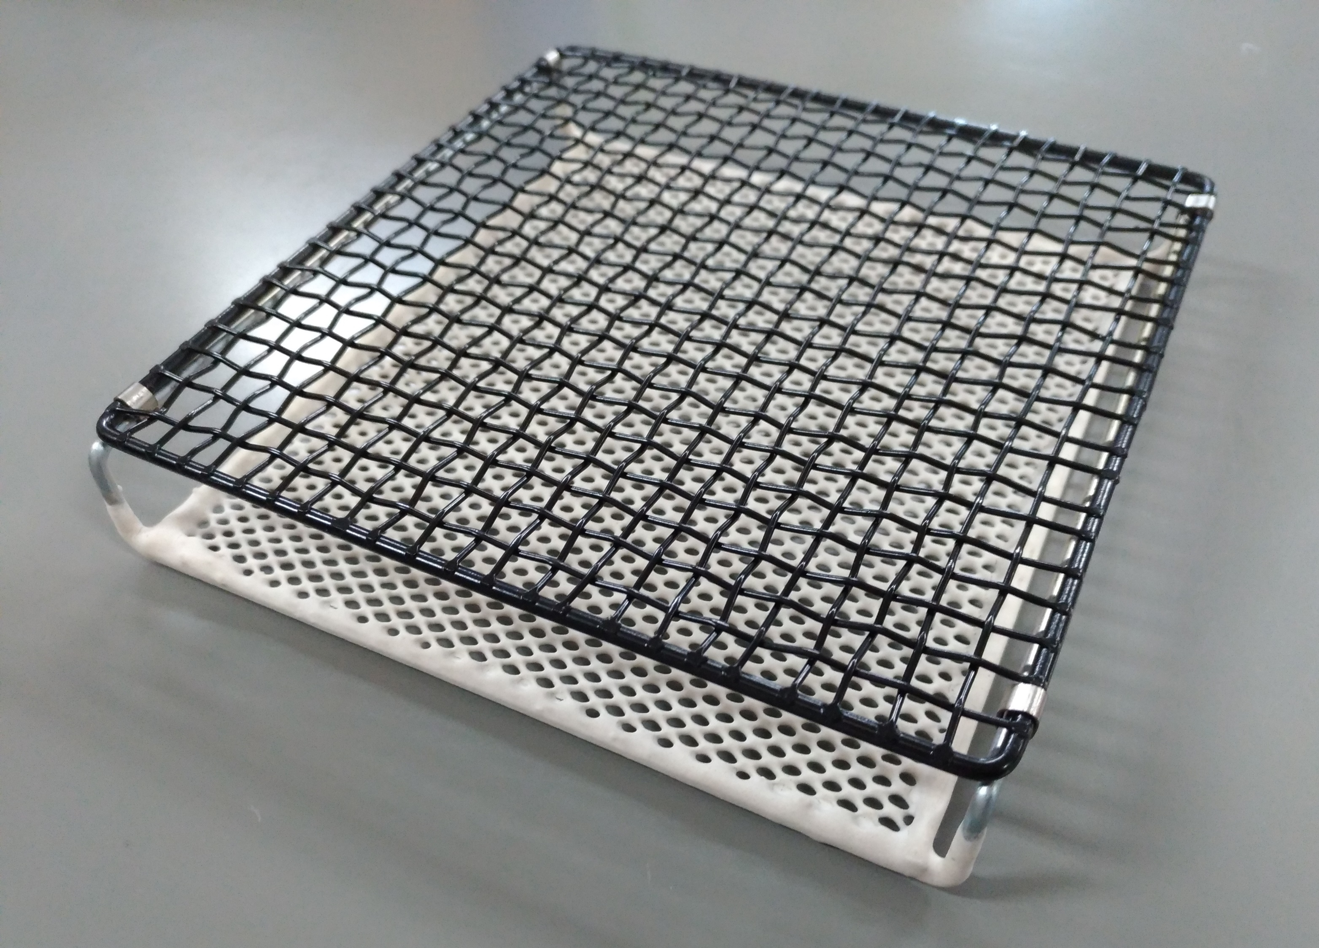
カセットコンロの極意③
～安全編～
いしわた
つ
や き
③石綿やセラミック付きの魚焼き器を
使用しない。
⇒カセットボンベがばく発する。
←白いかたい部分が
セラミック

Slide 6


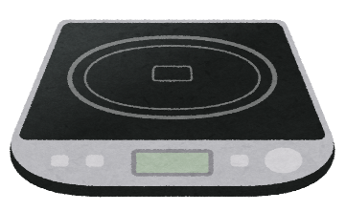
カセットコンロの極意④
～安全編～
④IHの上で使わない。
IHの上で使用や保管をしない!!!
⇒まちがってスイッチが入ると、
ボンベがばく発する。

